Slide 1
星露谷风格的农场生活游戏
2024/12/23
汇报人：JuanjuanCaier Monody Pysert

Slide 2
目录
01
总体玩法
CONTENTS
02
玩法细节
03
场景架构

Slide 3
总体玩法
01

Slide 4
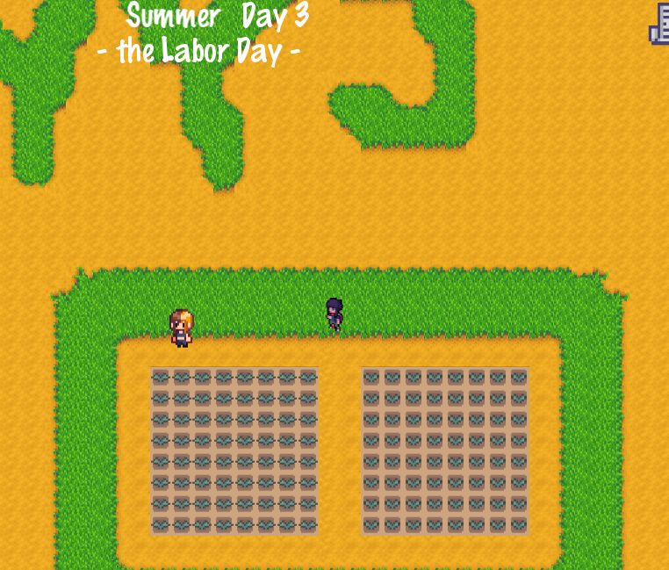
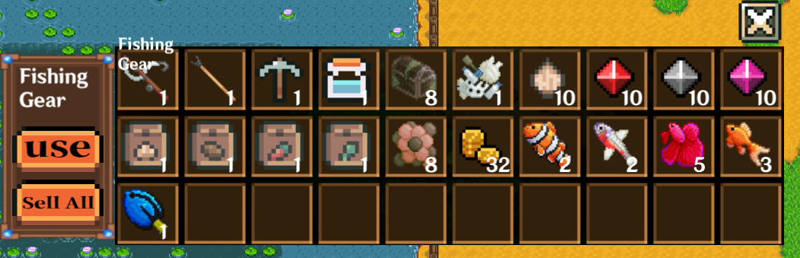
农场生活体验
界面操作
简洁背包按钮方便查看物品，任务按钮清晰展示NPC任务与好感度状态
游戏特色
模拟真实农场，种植养殖，钓鱼互动，NPC任务与好感系统，打造沉浸式体验

Slide 5
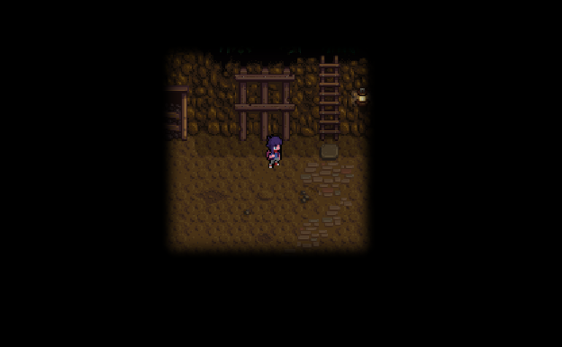
探索矿洞冒险
矿洞环境描述
恶劣环境的矿洞，玩家无法携带背包，手持镐子挖掘，每次只能带出一颗宝石
宝石机制
挖掘出的宝石可售卖或用于NPC任务，以提升好感度。宝石是矿洞探索的主要目标

Slide 6
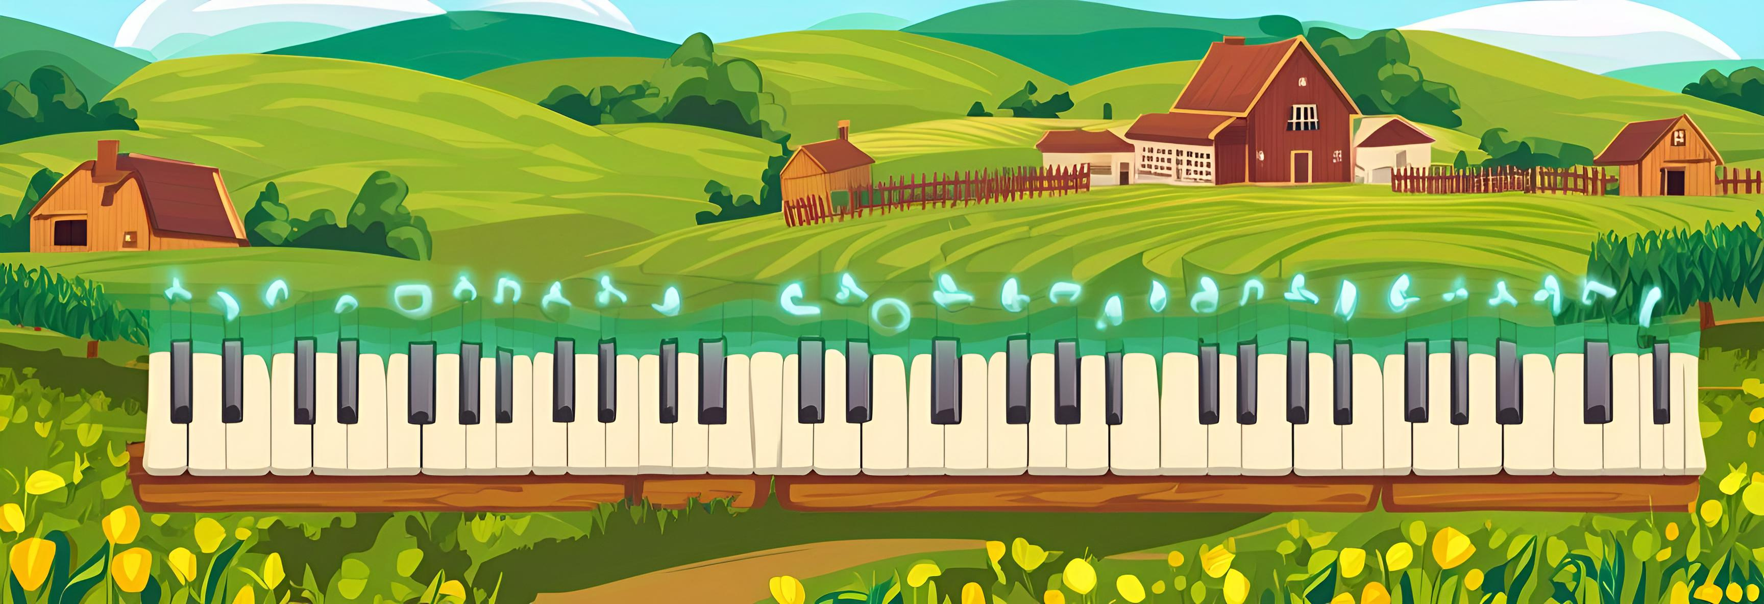

简单音乐系统
本程序包含简单的音乐系统，点击某些按键会有音效，增强玩家的体验感

Slide 7
玩法细节
02

Slide 8
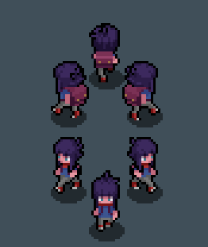
控制与移动
玩家可通过按下W、A、S、D四个按键来控制移动，主角拥有六个方向的行走动画及六个方向的待机动画，为玩家带来沉浸式的操作体验

Slide 9


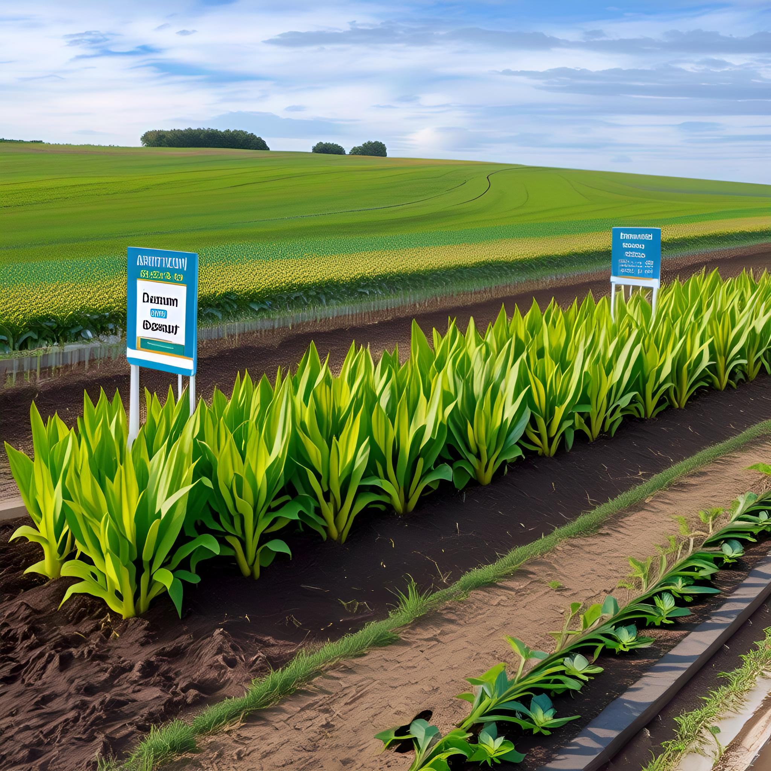

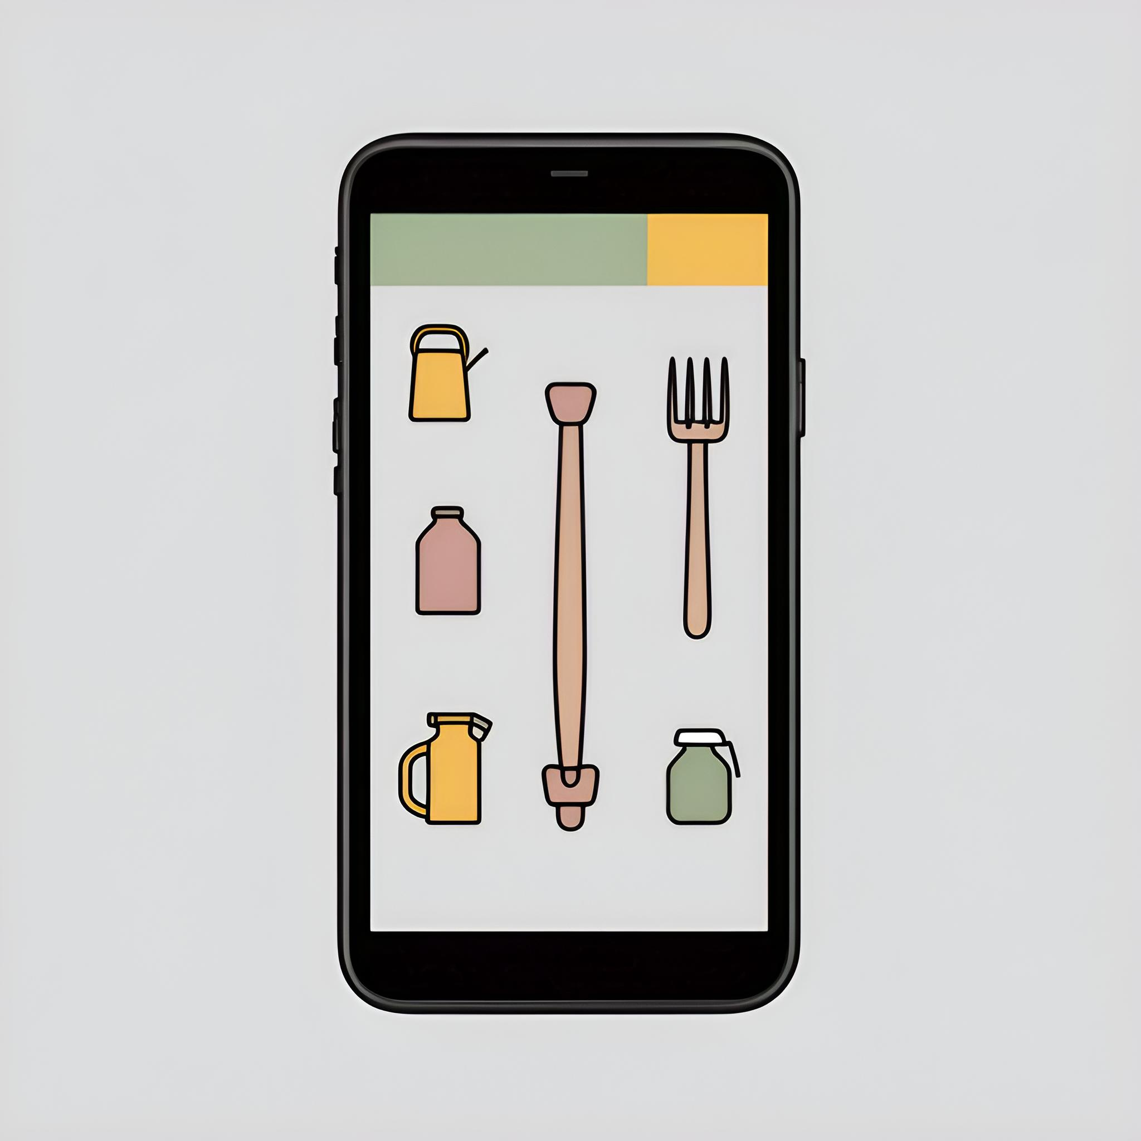
农场生活与作物管理
农田操作说明
作物生长机制
玩家购买种子种植，作物需照顾：浇水、除虫，否则影响产量。成熟时使用叉子收获，作物入背包
种植六种作物，需悉心照料。肥料增加产量，肥料在商店购买。成熟有提示，不及时收获会导致作物损失
商店功能介绍
互动操作指南
出售种子、肥料等道具。种子用于种植，肥料用于增加作物产量。玩家可根据需要购买，支持作物生长
碰撞操作，看到提示后打开背包使用相应道具。如：浇水、除虫用相应工具，收获时同样需使用叉子

Slide 10
季节与作物种植
游戏界面设计
上方实时显示季节与节日，作物种植对应季节，如洋葱秋季，土豆秋季，胡萝卜春秋季，菠菜春夏秋，红白萝卜无季节限制

Slide 11
作物生长周期与难度
作物生长周期
胡萝卜20天无虫害，一次浇水即可。洋葱生长需30天，护理频繁
种植难度与收益
难度越高收益越大，洋葱作为高难度作物，价值更高

Slide 12
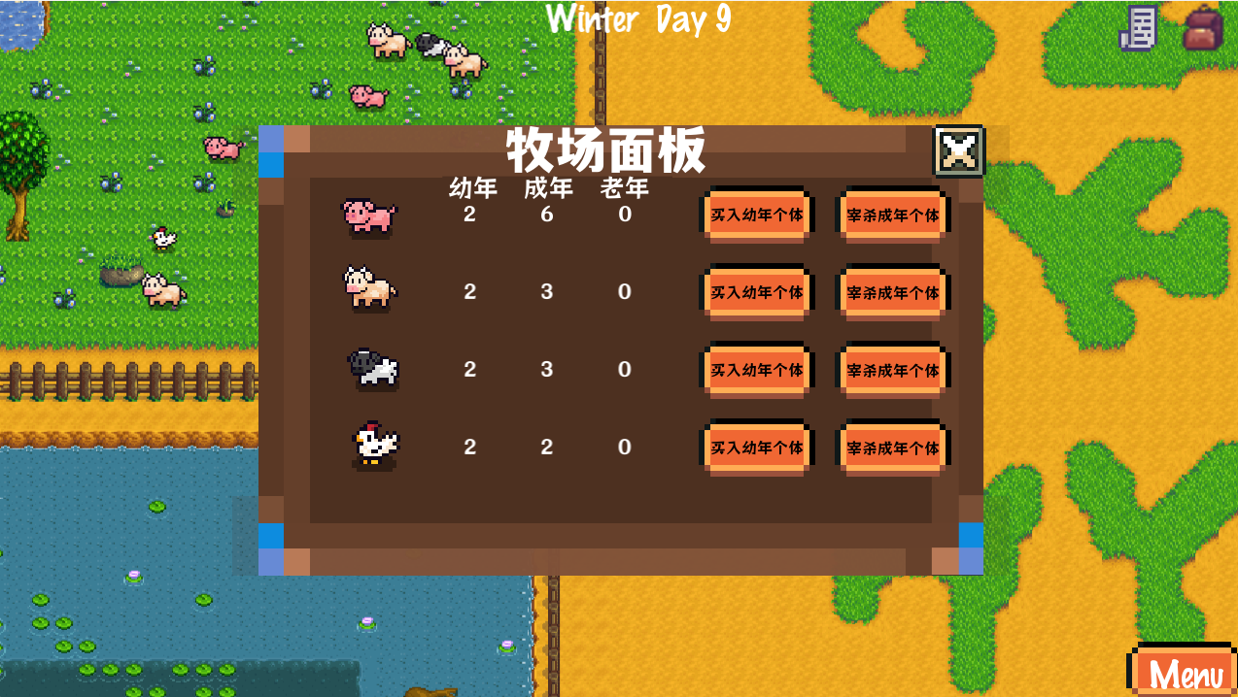
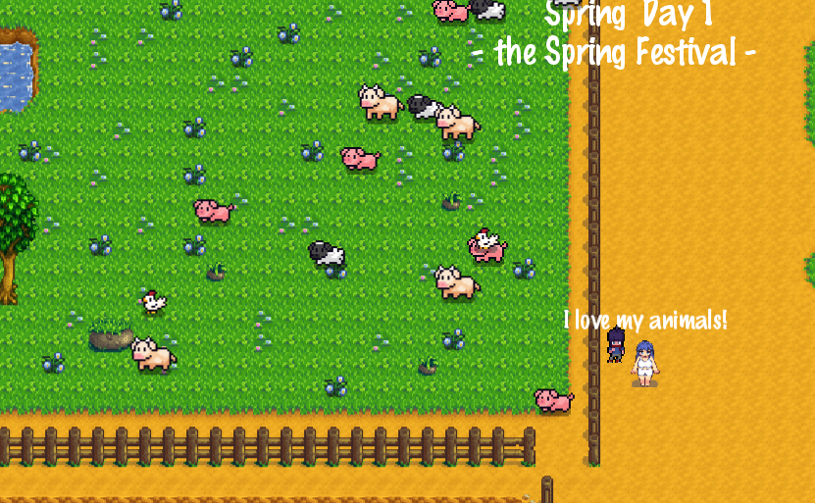
动物养殖与管理
动物种类
成长与老龄化
养殖限制
牧场操作
四种小动物可供养殖，幼年期可购买，成年后可屠宰获取肉类
动物在一定时间后会成长到成年，若不及时屠宰会进入老年阶段，无法屠宰
每种动物养殖上限20只，牧场界面会实时显示养殖数量
点击围栏门口进入牧场界面，可花费金币购买幼年动物，成年后进行屠宰

Slide 13
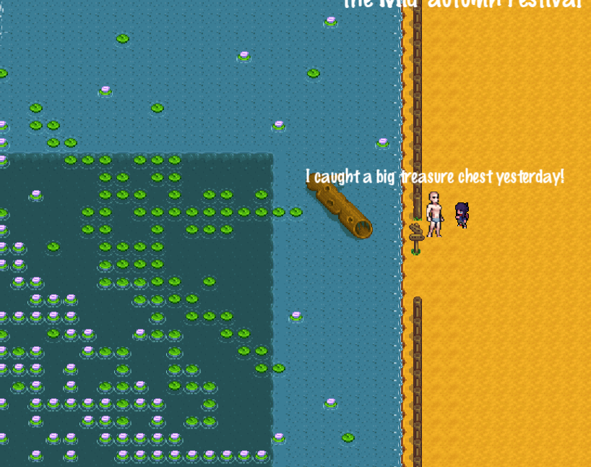
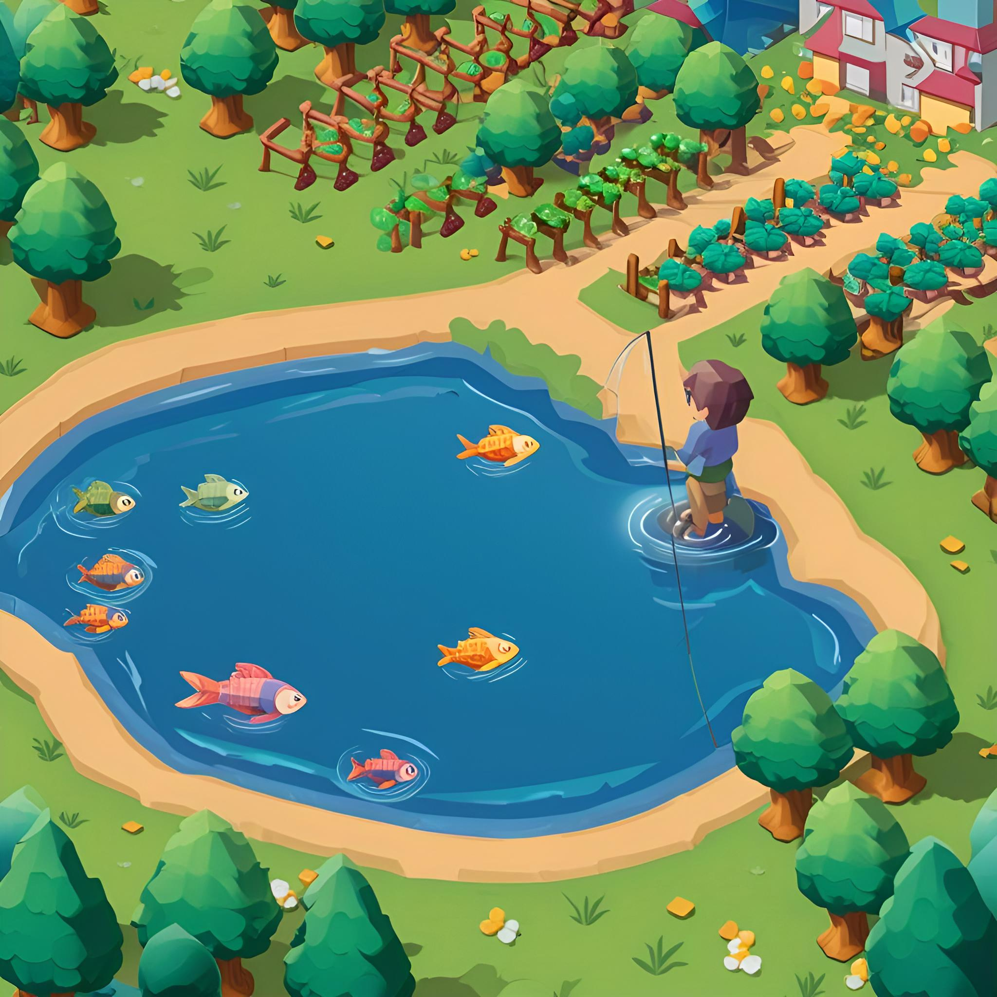
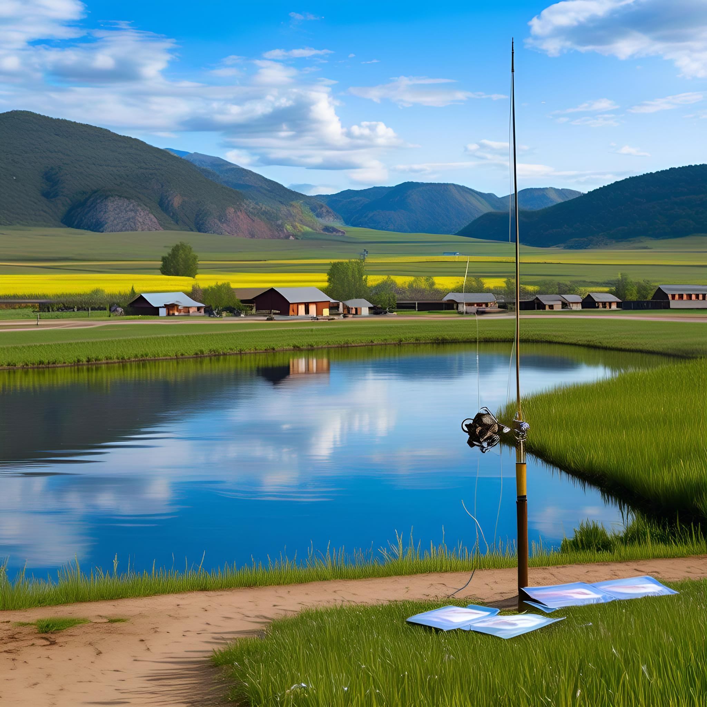

钓鱼与湖泊
湖泊功能介绍
钓鱼概率说明
玩家与湖泊互动，通过告示牌开启背包，使用钓鱼竿进行钓鱼。每次钓鱼消耗一个鱼饵，鱼饵需在商店购买
65%几率不中，25%几率钓到随机五种鱼之一，10%几率获得宝箱。宝箱开启后，随机获取1至5枚金币
鱼饵消耗规则
钓鱼奖励机制
每次钓鱼需消耗一个鱼饵，不钓鱼则不消耗。鱼饵可在商店进行购买，确保玩家钓鱼活动的进行
钓鱼成功不一定是鱼，25%几率获得宝箱，5%几率钓到每种鱼。宝箱和各种鱼为玩家提供多样化的游戏体验

Slide 14
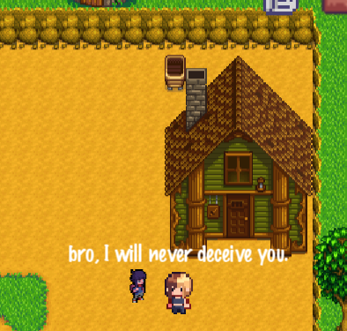
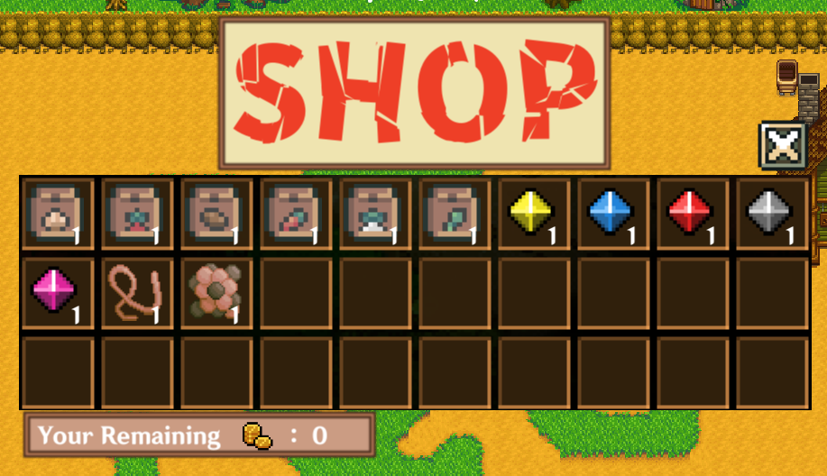
商店与道具
地图右上角的商店为玩家提供了丰富的道具选择。接触商店后，将打开商店界面，玩家可消耗金币购买心仪道具。商店界面下方会实时显示金币数目，方便玩家随时掌握财务状况

Slide 15
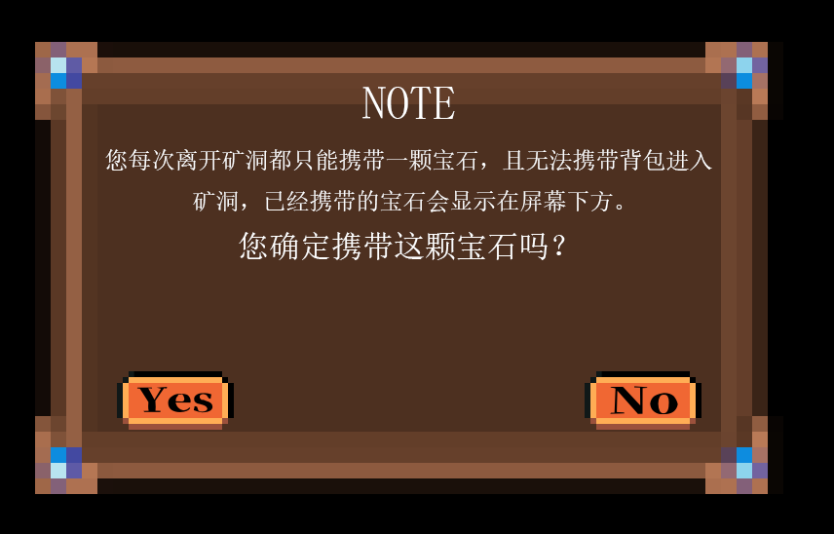
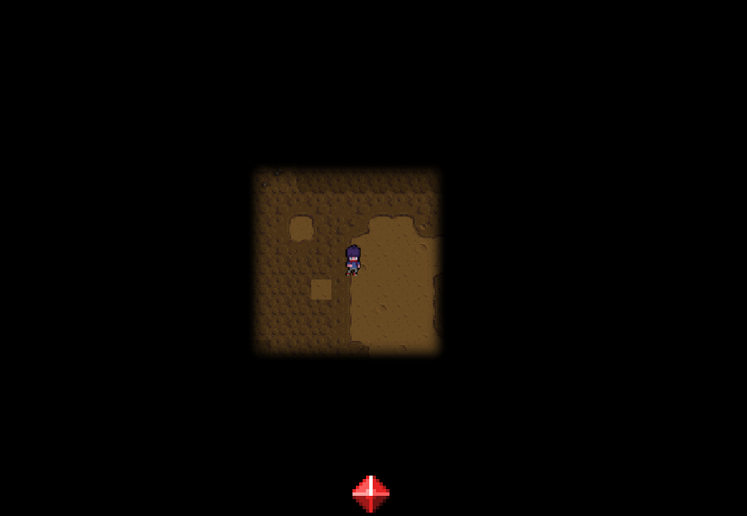
矿洞探险
矿洞设定
宝石机制
离开矿洞
环境具有挑战性，玩家在矿洞内无法访问背包和任务菜单，视线受限。矿洞随机生成五种宝石，矿石品质影响其价值，玩家需策略性选择
矿洞中20%概率出现宝石，宝石品质随机，价值与其稀有度成正比。玩家发现宝石后，会出现交互面板，允许比较并决定是否替换当前手持宝石
手持宝石会在玩家接触后显示于屏幕底部，通过梯子离开时，宝石自动加入背包，成为玩家的收获

Slide 16
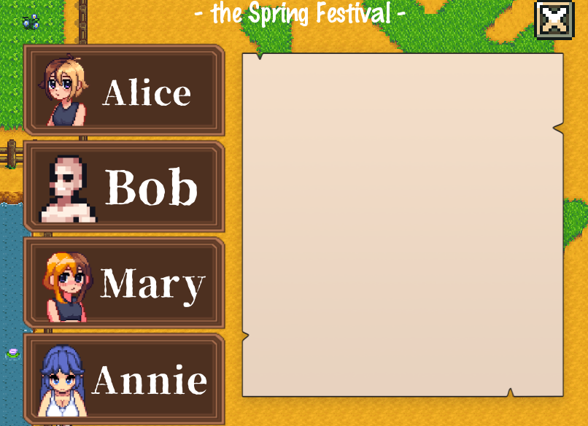
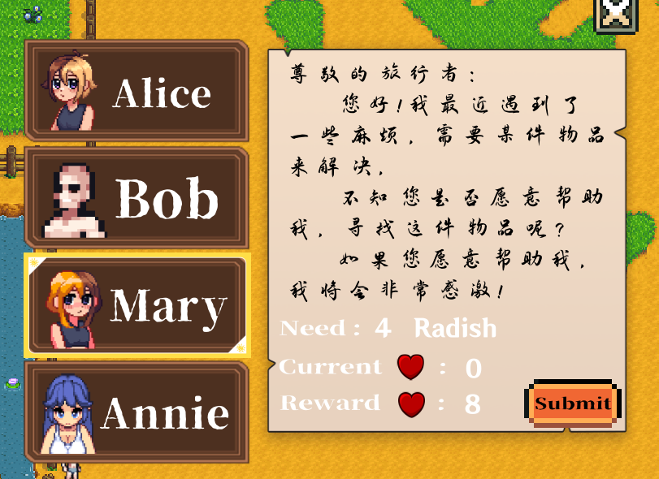
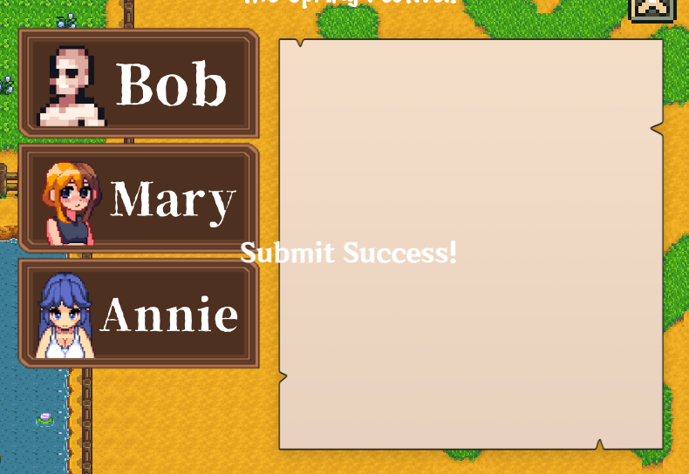
NPC与任务
NPC分布与互动
任务系统说明
物品消耗与奖励
地图四个角落NPC有商店、农田、钓鱼点、牧场，靠近随机触发三种对话
右上角任务按钮展示可完成任务，点击NPC查看任务详情，提交物品完成任务
提交任务物品后，物品数量减少，NPC好感度提升，形成互动循环

Slide 17
场景架构
03

Slide 18


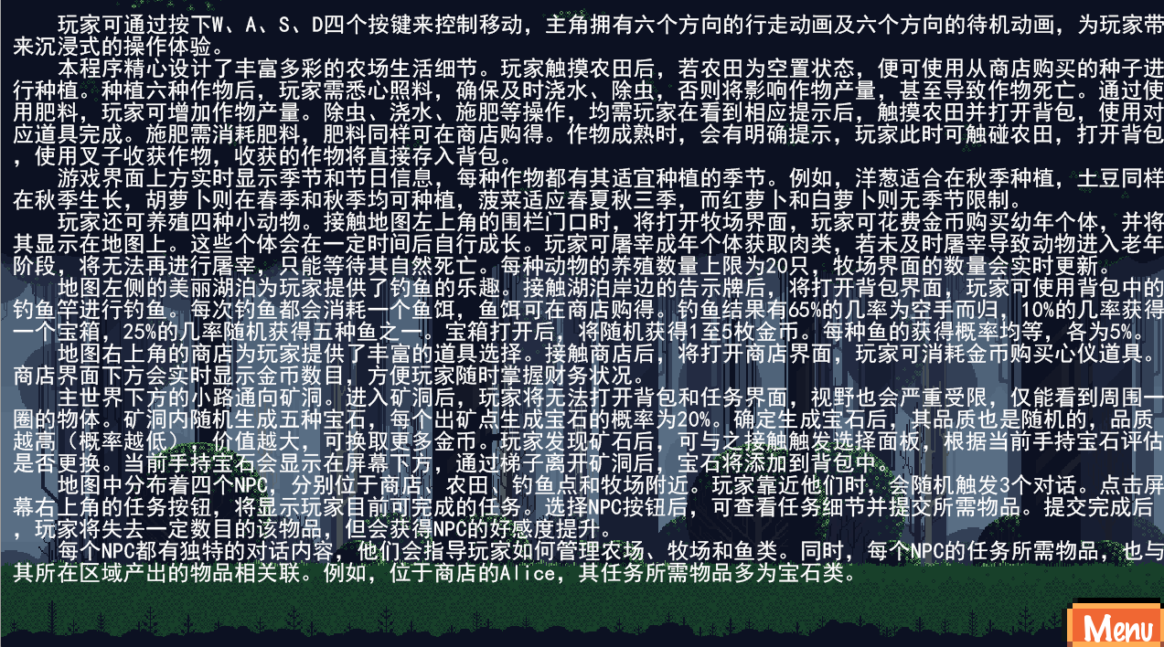
游戏主界面与操作指南
游戏主界面设计
操作说明
设置开始游戏、帮助、作者名单和退出游戏四个按钮，点击开始游戏，玩家位于主世界地图中心
使用W、A、S、D按键移动，地图元素具有物理体，可碰撞触发事件。帮助和作者名单按钮点击后显示详细信息

Slide 19




地图与任务系统介绍
界面设计
任务系统
背包功能
界面交互
顶部显示实时季节、日期和节日，右上角任务与背包快捷键，右下角menu键可返回主菜单或显示地图
右上角任务按钮开启，显示当前任务目标，方便玩家跟踪和完成游戏任务
玩家可点击右上角背包按钮查看已收集的物品，包括工具、资源等，支持快速使用或整理
所有界面元素设计简洁，点击反馈明确，确保玩家流畅操作体验

Slide 20
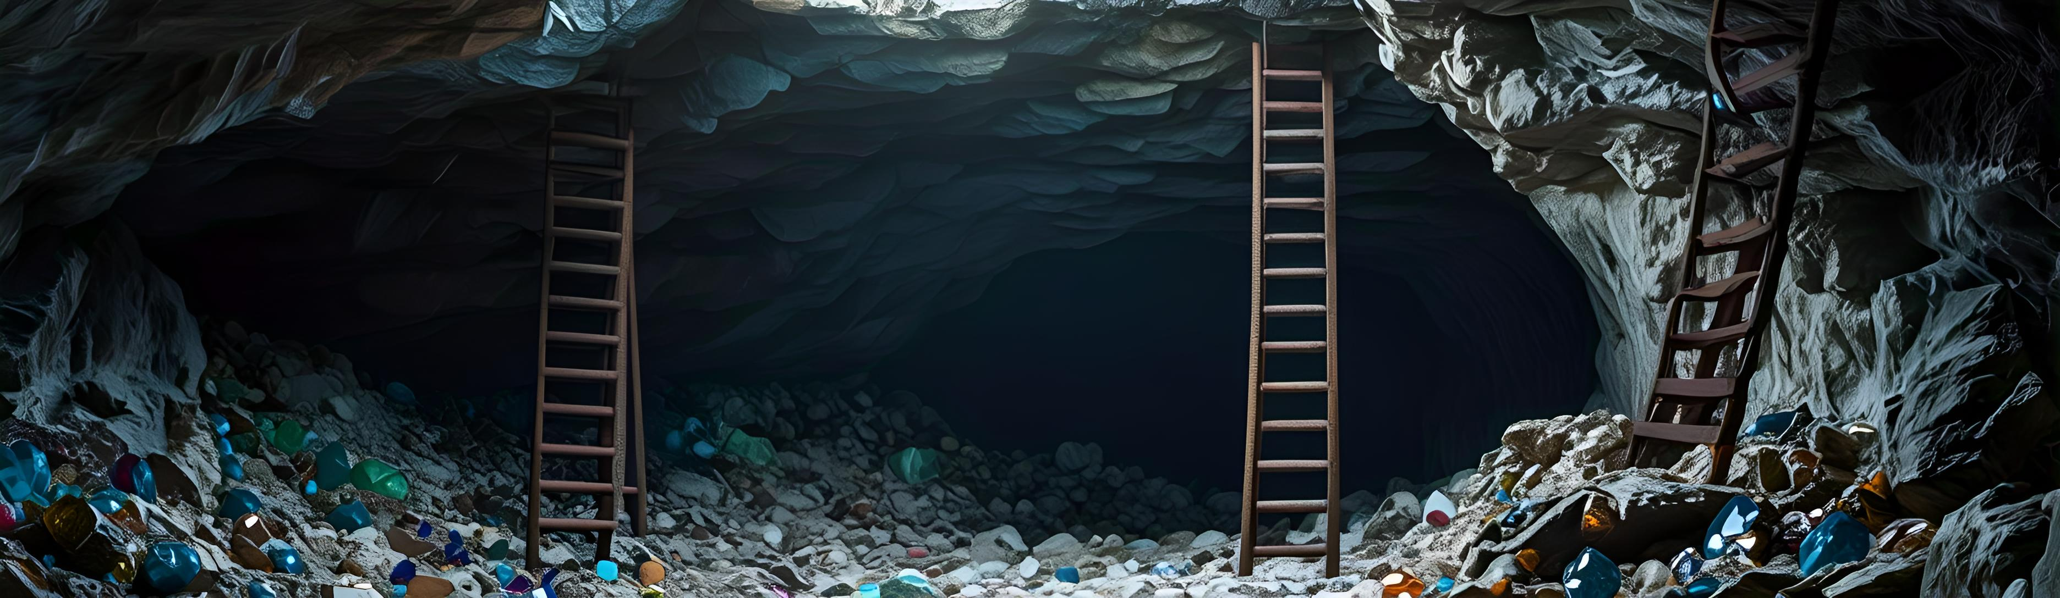
矿洞地图与交互机制
矿洞地图设计
交互机制说明
玩家通过小路碰撞进入，地图上方梯子作为主世界入口。边界及宝石、梯子具有碰撞事件，如挖掘宝石或返回主界面
玩家与地图元素物理接触，触发不同交互：如碰撞梯子返回主界面，触碰宝石执行挖掘操作

Slide 21
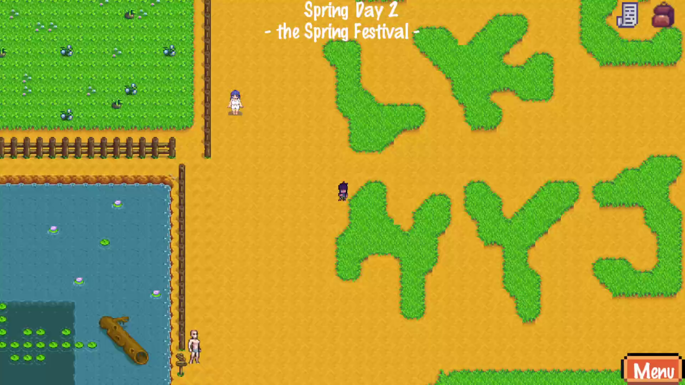
摄像机移动系统说明
本程序包含了摄像机移动系统，摄像机会随着玩家的移动而移动，将玩家保持在屏幕中心，在摄像机移动到地图边缘之后，会停止移动，避免超出地图

Slide 22
谢谢
THE END

